Slide 1
问答摘要与推理

Slide 2
项目概述
本项目主题为汽车大师问答摘要与推理。要求使用汽车大师提供的11万条技师与用户的多轮对话与诊断建议报告 数据建立模型，模型需基于对话文本、用户问题、车型与车系，输出包含摘要与推断的报告文本，综合考验模型的归纳总结与推断能力。

Slide 3
数据集概览
QID: Q15
Brand: 奇瑞
Model: 瑞虎5
Question: 你好，，我想咨询一下奇瑞瑞虎5的8位安全码是多少，，PIN安全码又是多少，，谢谢
Dialogue: 技师说：你好，只能去4s店，提供有效证件，让他们从厂家查询|车主说：哦哦
Report: 这个安全码只能去售后服务站，提供有效证件从厂家获取
任务说明：依据Question和Dialogue 生成或者抽取出Report

Slide 4
模型概览
Seq2Seq：
使用seq2seq+Attention模型生成文本摘要
Pointer Network：
使用Pointer networks生成文本中的词语组成摘要
TextRank Model：
在句子级别抽取文本摘要
Ernie Model：
使用PaddleHub构建ERNIE模型，并完成摘要的生成。
具体地，生成对话对，然后使用文本分类方法决定哪个句子该出现在摘要中

Slide 5
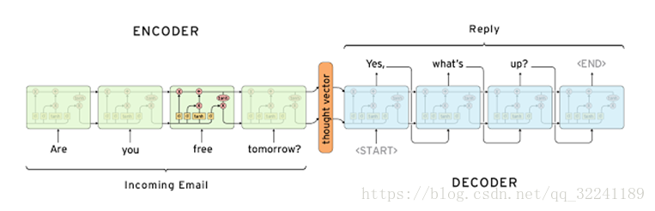
Seq2Seq
epoch | 1 | 2 | 3 | 4 | 5 | 6 | 7 | 8 | 9 | 10
ROUGE_L | 28.8454 | 29.5779 | 29.1899 | 29.7182 | 29.7477 | 29.4956 | 29.2062 | 29.4269 | 29.2064 | 29.0873

Slide 6
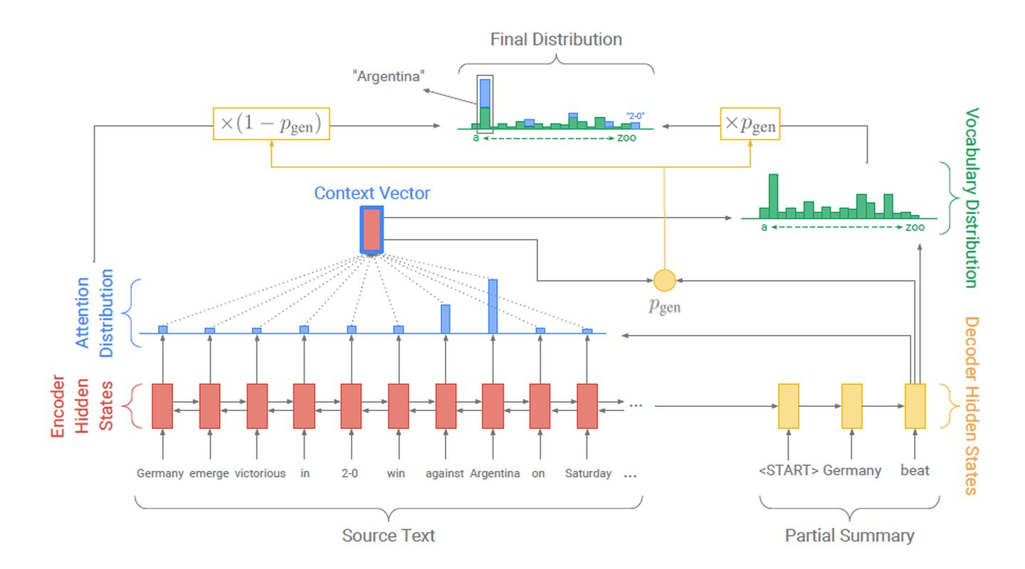
Pointer network
epoch | 1 | 2 | 3 | 4 | 5 | 6 | 7 | 8 | 9 | 10
ROUGE_L | 28.9716 | 30.4729 | 30.4926 | 30.3222 | 30.1585 | 29.8060 | 29.6210 | 29.5847 | 29.2893 | 29.5021

Slide 7
TextRank
TextRank 算法是一种用于文本的基于图的排序算法。
其基本思想来源于谷歌的 PageRank算法,
通过把文本分割成若干组成单元(单词、句子)并建立图模型, 利用投票机制对文本中的重要成分进行排序,
仅利用单篇文档本身的信息即可实现关键词提取、文摘。
和 LDA、HMM 等模型不同, TextRank不需要事先对多篇文档进行学习训练, 因其简洁有效而得到广泛应用。
config | ROUGE_L
top 2 sents | 37.1639
top 3 sents | 37.8341

Slide 8
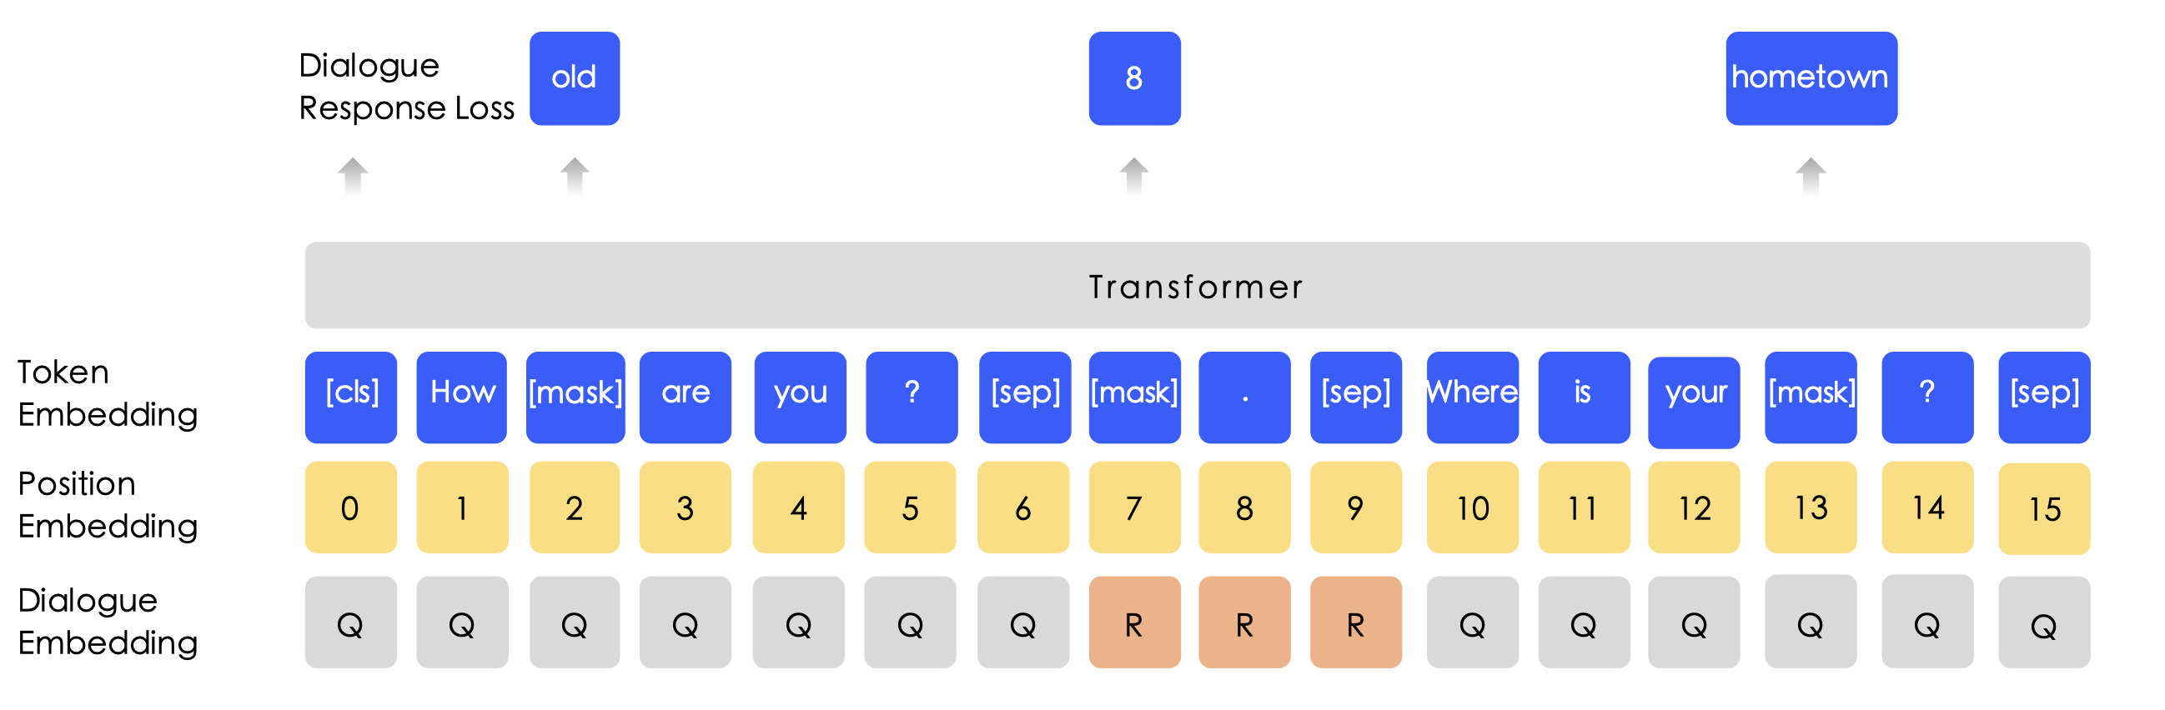
Ernie
epoch | 1
ROUGE_L | 38.6419

Slide 9
Ernie
1.mask策略。BERT只使用了字级别的随机masking，
但是ERNIE使用了字、实体、短语三个级别的masking，旨在使模型学习到更多高级的语义。
2.中文异构数据预训练。对异构无监督数据进行预训练的语义编码器可以提高迁移学习性能。
百度构建了混合语料库——中文Wikepedia，百度百科，百度新闻和百度贴吧。
3.对话语言模型。DLM任务可帮助ERNIE学习对话中的隐式关系，这也增强了模型学习语义表示的能力。

Slide 10
项目总结
文本摘要是将长文本使用简短的文本进行表达的技术，属于“序列到序列”这一范式的自然语言处理任务，
通常使用ROUGE对结果进行评价。本项目首先使用seq2seq+attention实现生成式文本摘要作为baseline，
然后复现PGN模型(依然是生成式文本摘要模型，只不过对OOV和repetition做了改进)。
随后，使用TextRank方法进行抽提式摘要，经几步优化后ROUGE_L进一步提高。
最后，尝试使用预训练语言模型ERNIE以文本分类的方式进行摘要的生成。
在实现项目的过程中走了许多弯路，即在数据预处理上尝试了不同的方法(中文不分词而是按汉字进行划分等)，
但都未获得明显的效果提升。近两年也出现了将生成式文本摘要和抽提式文本摘要相结合的方式，
这也许是未来有潜力的研究方向之一。

